Slide 1
Как извергаются вулканы?
Проект
ученика 3В класса
Потыльцева Данила

Slide 2
Цель: Выяснить, почему и как извергаются вулканы.
Задачи:
Узнать, какие бывают вулканы и как устроен вулкан;
Изготовить модель действующего вулкана, чтобы увидеть процесс извержения.

Slide 3
Гипотеза: я предполагаю, что проведенный опыт поможет мне наглядно увидеть как происходит извержение вулкана.
Актуальность проблемы: Удивительное зрелище – извержение вулкана. Но что же представляет из себя вулкан? Как происходит извержение вулкана? Почему одни из них с разной периодичностью извергают огромные потоки лавы, а другие мирно спят столетиями?
Методы исследования:
Изучение литературы по теме;
Анкетирование;
Эксперимент.

Slide 4
Анкетирование

Slide 5
Вулкан – это геологическое образование, возникшее над трещиной в земной коре, по которой извергается на земную поверхность лава.
Лава – это магма, излившаяся на поверхность.
Лава имеет температуру 1000 С и течет по склонам со скоростью 50 км/ч.

Slide 6
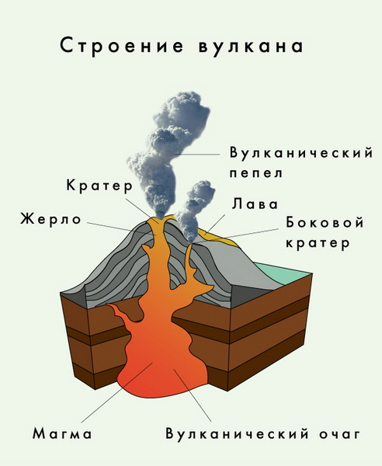
Строение вулкана
Жерло вулкана - канал по которому магма поднимается к кратеру.
Кратер - углубление в виде чаши или воронки, образовавшееся на вершине или склоне вулкана в результате его активной деятельности.
Диаметр кратера может быть от десятков метров до нескольких километров, глубина - от десятков до нескольких сотен метров.

Slide 7
Виды вулканов

Slide 8
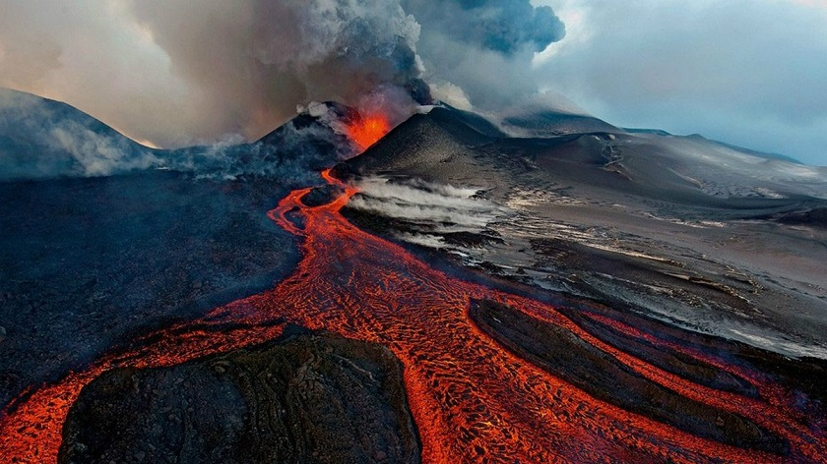
Извержения вулкана – это катастрофа.
Извержения вулканов относятся к геологическим чрезвычайным ситуациям, которые могут привести к стихийным бедствиям. Вулканы могут вызывать пожары, наводнения и цунами. Раскаленный пепел может выжигать все на своем пути, засыпать людей и их жилища. Процесс извержения может длиться от нескольких часов до многих лет. Иногда очень вязка лава может застыть в канале, образуя пробку. Однако через некоторое время давление снизу выталкивает ее , происходит сильное извержение с выбросом в воздух глыб-вулканических бомб.

Slide 9
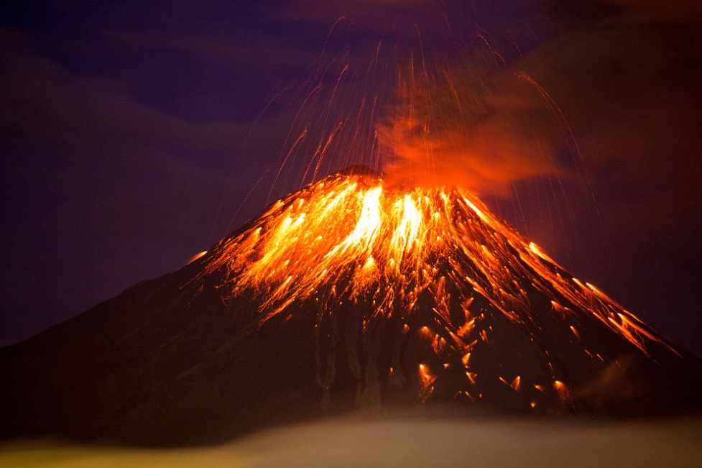
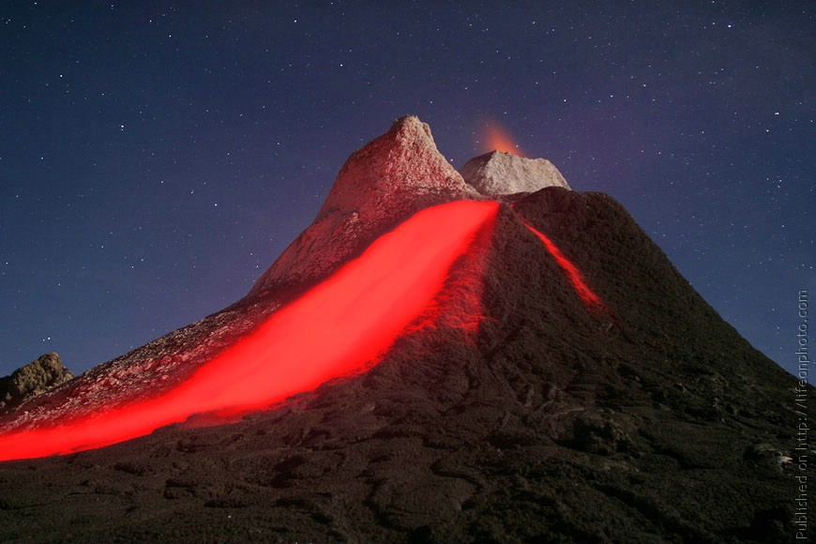
Процесс извержения
Магма постоянно находится под сильным давлением. Поэтому над ней в любое время есть облако газов. Постепенно они толкают раскаленную магму к поверхности земли через жерло вулкана. Вот из-за чего происходит извержение.

Slide 10
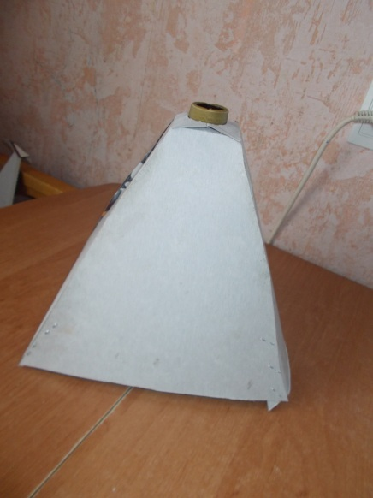
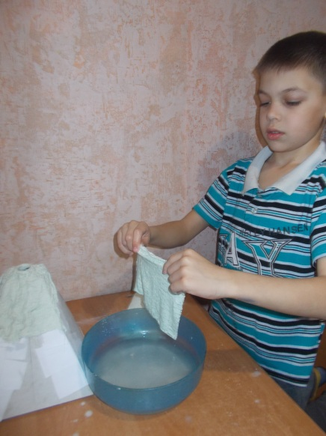
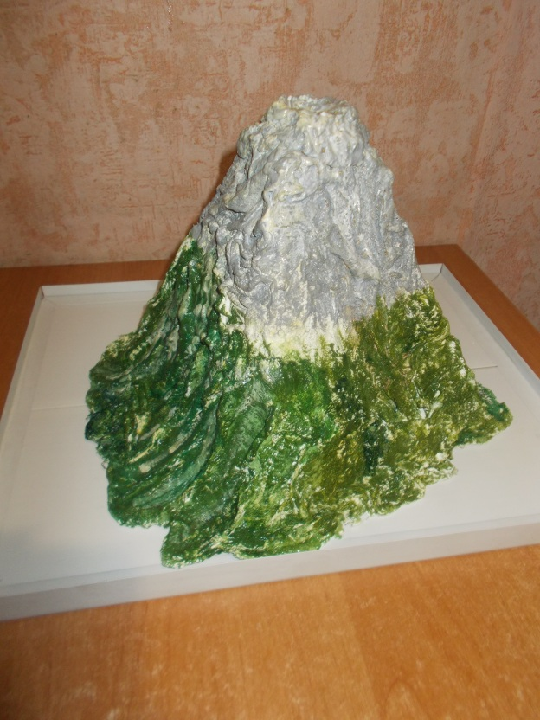
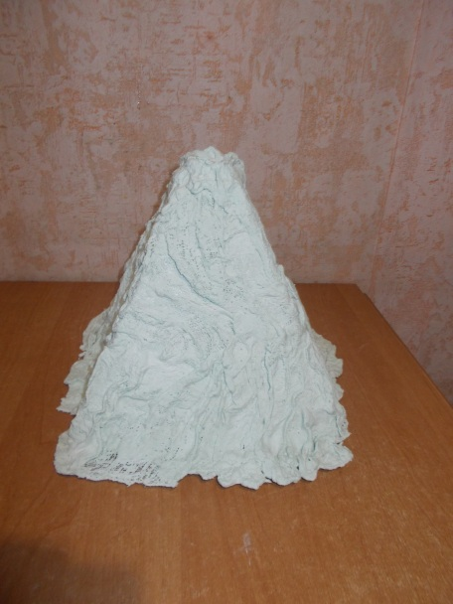
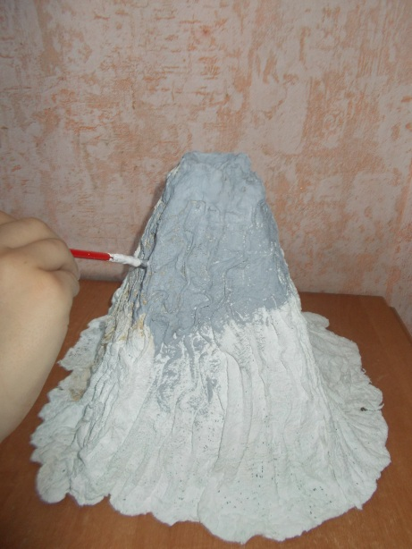
Изготовление модели вулкана
Изучив строение вулкана, я решил сделать модель действующей «огнедышащей горы». Для этого мне потребовалось:
Картон
Клей
Гипсовый бинт
Бутылка
Краски
Лак.

Slide 11
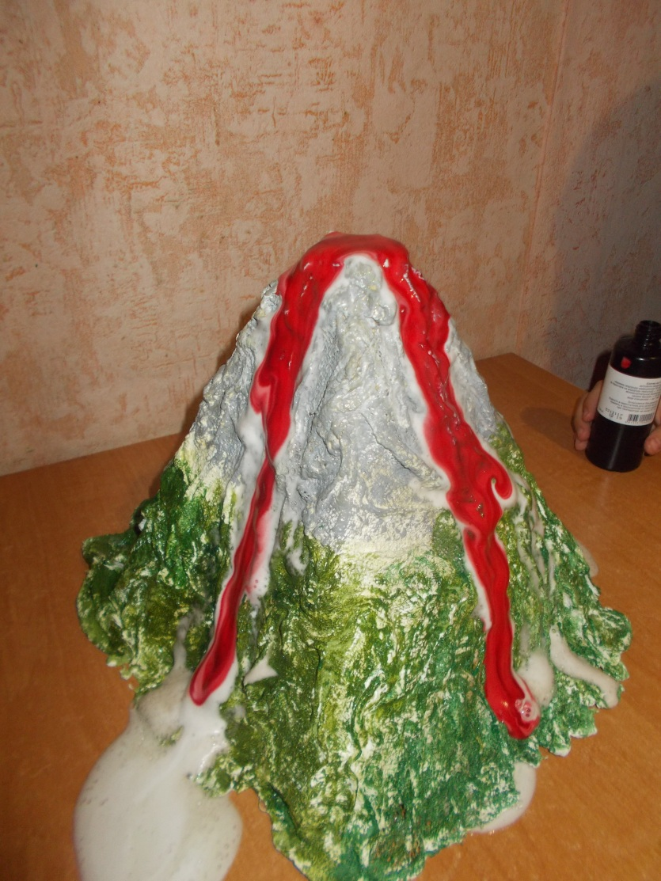
Проведение эксперимента
Материалы для опыта:
Средство для мытья посуды
Вода
Перманганат калия
Перекись водорода
Пищевой краситель
Ход эксперимента: 1)Берем сделанную модель вулкана 2) Наливаем в «кратер» разведённый в воде перманганат калия 3) Наливаем 2 ст.л. жидкости для мытья посуды
4) Добавляем пищевой краситель
5) Перемешиваем 6) Вливаем 50-70 мл перекиси водорода 7) Наблюдаем «извержение вулкана»

Slide 12
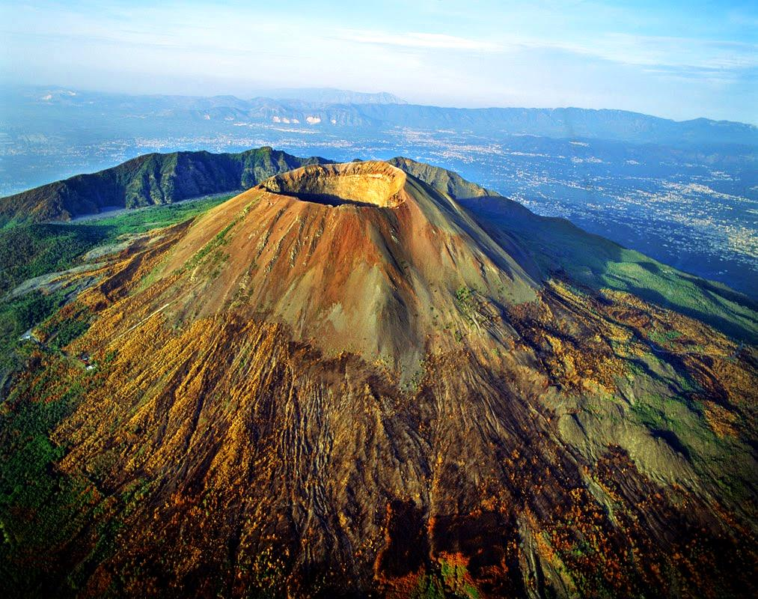
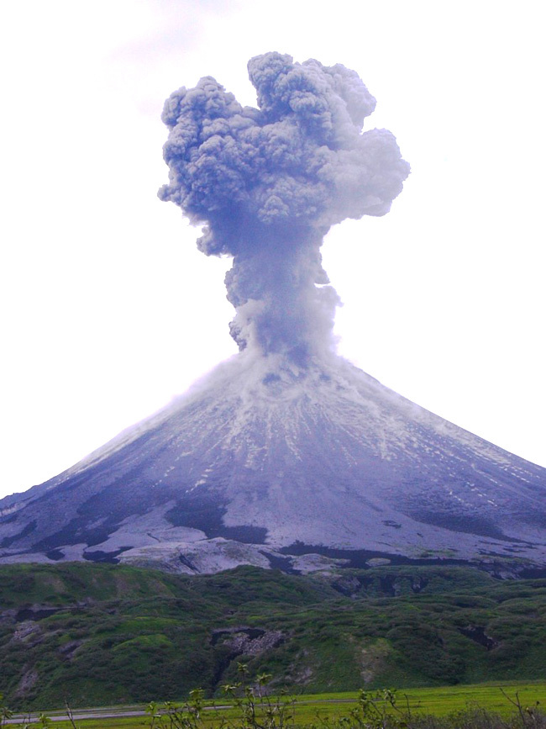
Из проведенного эксперимента можно сделать следующий вывод. При соединении перманганата калия и перекиси водорода происходит химическая реакция с выделением углекислого газа, который пузырится, заставляя массу переливаться через края «кратера», а средство для мытья посуды заставляет «лаву» пузыриться сильнее.
На самом деле вулкан извергается, потому что в вулканической камере скопилась магма и под воздействием газа, входящего в ее состав, она поднимается наверх. В жерле вулкана количество газа становится больше. Магма превращается в лаву, достигает кратера и происходит извержение.

Slide 13
Спасибо за внимание!

